Slide 1
Об итогах исполнения бюджета Cуксунского муниципального района за 2016 год
Администрация Суксунского муниципального района
Докладчик –И.А. Трофимова
глава Администрации муниципального района

Slide 2
Бюджет муниципального района на 2016 год утвержден Решением Земского собрания от 24.12.2015 № 250 с параметрами на 3 года
Ревизионной комиссией направлено заключение о соответствии требованиям бюджетного законодательства РФ проекта бюджета муниципального района на 2016 год и плановый период 2017-2018 гг.
Основные ограничения и требования, установленные Бюджетным кодексом РФ проектом бюджета выполнены. Учтены рекомендации Министерства финансов ПК по проекту бюджета
Заключено Соглашение на 2016 год о мерах по повышению эффективности использования бюджетных средств и увеличению налоговых и неналоговых доходов бюджета, а также осуществления контроля за их исполнением
В 2016 году 7 раз вносились изменения в решение о бюджете муниципального района по корректировке доходной и расходной части

Slide 3
Исполнение бюджета муниципального района, тыс.рублей
Наименование | Факт 2015 года | 2016 год |  |  | Факт 2016/факт 2015, %
 |  | План уточненный | Факт | %
ВСЕГО ДОХОДОВ ВСЕГО РАСХОДОВ ДЕФИЦИТ(-)/ ПРОФИЦИТ(+) | 505 174,4 497 905,8 7 268,6 | 546 134,0 569 637,9 -23 503,9 | 528 331,1 542 173,6 -13 842,5 | 96,7 95,2 58,9 | 104,6 108,9
Наименование | Факт 2015 года | 2016 год |  |  | Факт 2016/факт 2015, %
 |  | План уточненный | Факт | %
ВСЕГО ДОХОДОВ ВСЕГО РАСХОДОВ ДЕФИЦИТ(-)/ ПРОФИЦИТ(+) | 505 174,4 497 905,8 7 268,6 | 546 134,0 569 637,9 -23 503,9 | 528 331,1 542 173,6 -13 842,5 | 96,7 95,2 | 104,6 108,9
Notes:
3

Slide 4
Источники финансирования дефицита бюджета, тыс. рублей
Источники финансирования дефицита бюджета | Исполнено
ВСЕГО | -13 842,5
из них:
привлечение кредитов банков | -
погашение кредитов банков | -
возврат бюджетных кредитов, прочих бюджетных ссуд | -
изменение остатков средств бюджета | -13 842,5

Slide 5
Изменение утвержденных показателей доходов бюджета муниципального района
Показатели | Первоначально утвержденный план, тыс.рублей | Уточненный план, тыс.рублей | Рост/снижение, % | Отклонение, тыс.рублей
Налоговые и неналоговые доходы | 49 693,60 | 60 553,50 | 121,9 | +10 859,90
БЕЗВОЗМЕЗДНЫЕ ПОСТУПЛЕНИЯ | 410 028,70 | 485 580,50 | 118,4 | +75 551,80
ДОХОДЫ БЮДЖЕТА-ВСЕГО | 459 722,30 | 546 134,00 | 118,8 | +86 411,70
5

Slide 6
Дотация из краевого бюджета

Slide 7
Нормативы зачисления налогов в бюджет района
Налоги и сборы установленные законодательством | 2015 год | 2016 год
Налог на доходы физических лиц | 27% | 27%
Акцизы на нефтепродукты | 0,0938% | 0,0887%
Единый налог на вмененный доход | 100% | 100%
Налог, взимаемый в связи с применением патентной системы налогообложения | 100% | 100%
Транспортный налог | 50% | 50%
Доходы от аренды земли
земли городского поселения | 50% | 50%
земли сельских поселений | 100% | 100%
Доходы от аренды имущества | 100% | 100%
Плата за негативное воздействие на окружающую среду | 40% | 55%
Доходы от продажи имущества | 100% | 100%
Доходы от продажи земельных участков
земли городского поселения | 50% | 50%
земли сельских поселений | 100% | 100%

Slide 8
Структура доходов бюджета, тыс.рублей

Slide 9
Передача нормативов зачисления налоговых доходов из бюджета района в бюджеты поселений
В 2016 году из бюджета района в бюджеты поселений переданы налоговые доходы:
- 100 % единого сельскохозяйственного налога
В течении 2016 года 2 поселения
дополнительно получили налоговых доходов
в сумме 216,5 тыс.руб., в том числе:
Администрация МО «Киселевское сельское поселение» - 77,7 тыс. руб.
- Администрация Ключевского сельского поселения – 138,8 тыс.руб.
9

Slide 10
Структура налоговых и неналоговых доходов, млн. рублей

Slide 11
Динамика поступлений по группам доходов, тыс.рублей

Slide 12
Исполнение по налоговым и неналоговым доходам бюджета
Показатели | 2015 год, тыс.рублей | 2016 год, тыс.рублей | к | Отклонение тыс.рублей
 |  |  | 2015 г., %
Налоговые, неналоговые доходы, в т.ч. | 54 702,40 | 61 414,40 | 112,3 | 6 712,00
НДФЛ | 29 761,70 | 32 161,00 | 108,1 | 2 399,30
Акцизы | 4 716,00 | 6 388,10 | 135,5 | 1 672,10
Налоги на имущество | 8 312,50 | 7 973,60 | 95,9 | -338,90
ЕНВД | 3 964,90 | 3 909,00 | 98,6 | -55,90
Аренда земли, вкл. продажу права | 1 560,90 | 1 472,80 | 94,4 | -88,10
Доходы от использования имущества | 1 371,80 | 1 162,00 | 84,7 | -209,80
Доходы от продажи активов | 1 264,90 | 4 131,30 | 326,6 | 2 866,40
Госпошлина | 1 261,80 | 1 196,90 | 94,9 | -64,90
Плата за негативное воздействие на окр. среду | 564,20 | 556,1 | 98,6 | -8,10
Штрафы, санкции | 1 432,50 | 2 108,00 | 147,2 | 675,50
Прочие налог. и неналоговые доходы | 491,20 | 355,6 | 72,4 | -135,60

Slide 13
Расходы бюджета муниципального района

Slide 14
Объемы реализации муниципальных программ в 2016 году, тыс.рублей
Наименование программы | Расходы 542 173,6 | % исполнения 95,2
МП "Образование" | 333 720,9 | 99,1
МП "Создание комфортной среды" | 106 242,4 | 82,8
МП "Управление финансами" | 37 056,3 | 99,1
МП "Физкультура и спорт" | 6 763,9 | 99,7
МП "Молодежная политика" | 8 901,9 | 89,37
МП "Управление имуществом и земельными ресурсами» | 1 677,5 | 87,4
МП "Культура" | 1 251,1 | 93,3
МП "Экономическое развитие" | 722,5 | 58,3
МП "Территориальное развитие" | 468,9 | 98,3
МП "Обеспечение безопасности" | 380,8 | 98,8
Непрограммные мероприятия | 44 987,4 | 99,4

Slide 15
Исполнение расходной части бюджета за 2016 год
Наименование показателя | Уточненный план, тыс.рублей | Исполнено, тыс.рублей | Процент исполнения, % | Доля расходов, %
Расходы – всего, в т.ч. | 569 637,92 | 542 173,63 | 95,2 | 100
Общегосударственные вопросы | 39 619,95 | 38 835,99 | 98,0 | 7,2
Национальная безопасность | 139,86 | 139,86 | 100,0 | 0,0
Национальная экономика | 69 727,45 | 51 639,81 | 74,1 | 9,5
ЖКХ | 12 195,39 | 8 876,61 | 72,8 | 1,6
Охрана окружающей среды | 115,6 | 113,22 | 97,9 | 0,0
Образование | 370 973,96 | 368 574,23 | 99,4 | 68
Культура | 1472,76 | 1403,95 | 95,3 | 0,3
Социальная политика | 37 878,85 | 35 097,67 | 92,7 | 6,5
Физкультура и спорт | 6 785,80 | 6 763,99 | 99,7 | 1,2
Межбюджетные трансферты | 30 728,30 | 30 728,30 | 100,0 | 5,7

Slide 16
Динамика исполнения расходной части
Наименование показателя | 2015 год, тыс.рублей | 2016 год, тыс.рублей | Прирост (снижение) 2016/2015, %
Расходы – всего, в том числе | 497 905,78 | 542 173,63 | 108,9
Общегосударственные вопросы | 33 546,05 | 38 835,99 | 115,8
Национальная безопасность |  | 139,86
Национальная экономика | 27 153,81 | 51 639,81 | 190,2
ЖКХ | 10 371,15 | 8 876,61 | 85,6
Охрана окружающей среды | 115,33 | 113,22 | 98,2
Образование | 319 521,0 | 368 574,23 | 115,4
Культура | 1 259,05 | 1 403,95 | 111,5
Социальная политика | 38 654,43 | 35 097,67 | 90,8
Физкультура и спорт | 39 224,66 | 6 763,99 | 17,2
Межбюджетные трансферты | 28 060,3 | 30 728,30 | 109,5

Slide 17
Фонд оплаты труда
 | 2015 | 2016
Средняя заработная плата в экономике края (руб.) | 31 956,7 | 34 153,6
Средняя заработная плата в экономике района (руб.) | 21 470,9 | 23 477,4
в т.ч. образование (руб.) | 21 600,7 | 22 482,3
Фонд оплаты труда в экономике района (тыс. руб.) | 813 919,4 | 873 078,9
Фонд оплаты труда в бюджете муниципального района, факт (тыс. руб.) | 249 422,9 | 256 667,1
19

Slide 18
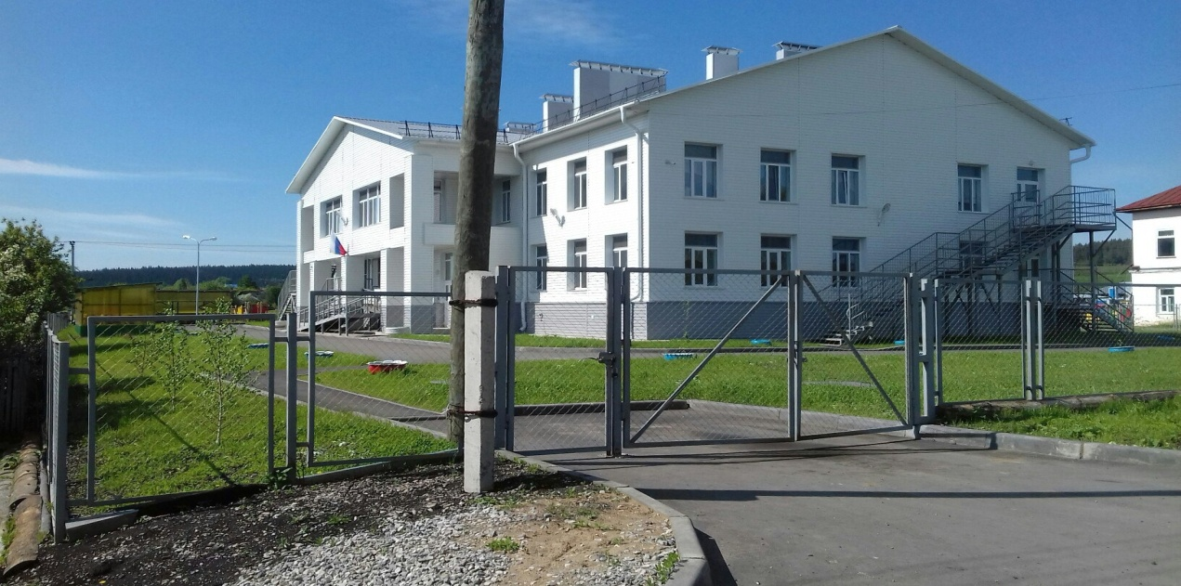
Реализация инвестиционных проектов
Приоритет - объекты, попадающие под софинансирование региональных и федеральных программ
Всего 47,1 млн. рублей
бюджет муниципального района
22,8 млн.рублей
48,3%
бюджет Пермского края
24,3 млн.рублей
51,6%
Детский сад
с.Брехово
18

Slide 19
Субсидии на строительство (приобретение) жилья отдельным категориям граждан
Всего 9,7 млн. рублей
федеральный бюджет
7,4 млн.рублей
бюджет района
0,7 млн.рублей
бюджет Пермского края
1,6 млн.рублей
Обеспечение жильем отдельных категорий граждан, установленных Федеральным законом № 5-ФЗ «О ветеранах», «О социальной защите инвалидов в РФ» - 1,3 млн. рублей (2 чел.)
Указ Президента РФ № 714 «Об обеспечении жильем ветеранов Великой Отечественной войны 1941 - 1945 годов - 5,1 млн. рублей (4 чел.)
Обеспечение жильем молодых семей (в рамках ФЦП «Жилище»)-3,4 млн. рублей (5 семей)

Slide 20
Информация по использованию средств резервного фонда в 2016 году
Резервный фонд
ремонтно-восстановительные работы автомобильных дорог в результате значительного подъема уровня воды на водных объектах
ремонтные работ ы систем водоснабжения района
в целях обеспечения бесперебойного водоснабжения населения
восстановительные работы кровли муниципального общеобразовательного учреждения
предотвращение возгорания земельного участка в урочище «Мокрое»; обеспечение аварийно-спасательных работ при неблагоприятных погодных условиях

Slide 21
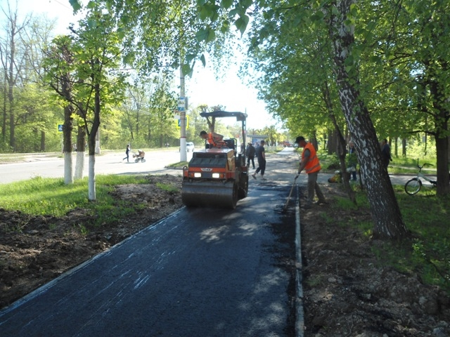
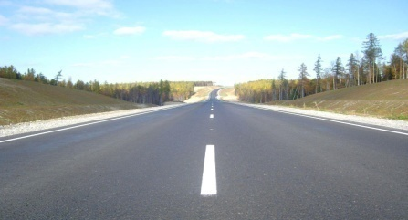
Финансовая помощь передаваемая бюджетам поселений
Передача полномочий на уровень поселений
Софинансирование полномочий поселений
Участие в организации утилизации отходов
Дорожная деятельность в отношении дорог МР
Софинансирование расходов полномочий городского поселения по ремонту дорог
2 379,0 тыс. рублей
поселения
691,4
тыс.рублей
954,6
тыс.рублей

Slide 22
Расходы на реализацию муниципальных целевых программ в 2016 году
Утверждено 10 муниципальных программ с объемом 497 186,2 тыс. рублей
3 программы учавствовали в софинансировании с краевыми и федеральными целевыми программами
Молодежная политика Суксунского района
Территориальное развитие
Создание комфортной среды проживания на территории Суксунского муниципального района
1 064,6-ФБ
1 632,5-КБ
71,8 -КБ
45 061,7 -КБ

Slide 23
Сведения о просроченной задолженности бюджета тыс.рублей
Просроченная кредиторская, дебиторская задолженность | 01.01.2017
 | 0
Объем задолженности муниципальных учреждений по налогам во все уровни бюджетов
На 01.01.2016 | На 01.01.2017
0 | 0

Slide 24
Муниципальный долг
На начало года, тыс.рублей | На конец года, тыс.рублей
- | -
Кредиты кредитных организаций в валюте Российской Федерации
-
Бюджетные кредиты, привлеченные в бюджет Суксунского района от других бюджетов бюджетной системы Российской Федерации
-

Slide 25
Размещение муниципальных заказов на закупки товаров, работ, услуг в 2016 году
Количество проведенных муниципальных закупок (лотов) по всем способам закупок – 1311
Количество заключенных контрактов (договоров)- 1291
Стоимость лотов выставленная на конкурсы и др. способы закупок – 183 535 тыс. рублей. Стоимость контрактов (договоров) заключенная по итогам процедур 169 905 тыс. рублей.
Экономия средств – 3 774 тыс. рублей, в т. ч. 2442 тыс. рублей по аукционам; 883,0 тыс.рублей по запросам котировок; 449 тыс. рублей открытый конкурс;
закупки у субъектов малого предпринимательства - 10,9 % .
29

Slide 26
Выполнение показателей Cоглашения, заключаемых с высокодотационными МО
Показатели | 2016 год план | 2016 год факт
Просроченная дебиторская задолженность казенных учреждений по консолидированному бюджету МР * | 0 | 0
Просроченная кредиторская задолженность казенных учреждений по заработной плате и начислениям, по выплатам на социальную поддержку населения, по оплате коммунальных услуг по консолидированному бюджету МР (ГО)* | 0 | 0
Объем налоговых и неналоговых доходов консолидированного бюджета МР (ГО) на первое число отчетного периода (факт)**** | Рост от прошлого года (84 728,1) | 87 675,6
Размер дефицита, утвержденный решением о бюджете муниципального района | ≤5 % | 0,0%
Размер дефицита бюджета по данным годового отчета об исполнении бюджета (факт) | ≤5 % | 0,0%
Предельный объем муниципального долга по бюджету муниципального района, установленный решением о бюджете на первое число отчетного периода | ≤50 % | 3,77%
Муниципальный долг по бюджету МР (ГО) на первое число отчетного периода (факт) | ≤50 % | 0
Расходы на обслуживание муниципального долга, утвержденные решением о бюджете на первое число отчетного периода | ≤15 % | 0
Расходы на обслуживание муниципального долга по данным годового отчета об исполнении бюджета (факт) | ≤15 % | 0
Объем задолженности в бюджеты различных уровней муниципальных учреждений по консолидированному бюджету, тыс.рублей | 0 | 0
31

Slide 27
Повышение качества управления финансами
КАЧЕСТВО УПРАВЛЕНИЯ
муниципальными
ФИНАНСАМИ
Министерство финансов Пермского края ежегодно оценивает качество управления
муниципальными финансами по направлениям: планирование и исполнение бюджета, управление
муниципальным долгом, прозрачность бюджетного процесса
По итогам оценки за 2016 год 4 место
По итогам оценки за 2015 год - 4 место

Slide 28
Прозрачность бюджетного процесса
Наименование показателя | Ссылка на электронный документ, страницу, содержащие необходимую информацию
1 | 2
Размещение на официальном сайте органа местного самоуправления решения о бюджете муниципального района | http://www.suksun.ru/newsite/e107_plugins/content/content.php?20.cat.133 Решение ЗС от 24.12.2015г. №250 "О бюджете Суксунского муниципального района на 2016 год и на плановый период 2017 и 2018 годов"
Размещение на официальном сайте основных параметров местных бюджетов в формате "Бюджет для граждан» | http://suksunskij.permarea.ru/Organy-vlasti/budzhet_rajona/budet_dla_grazhdan/ http://suksun.ru/newsite/page.php?263
Размещение на официальном сайте информационных сообщений для граждан о проведении публичных слушаний по проекту решения о бюджете МР на очередной финансовый год и плановый период (на 2016 год) | http://www.suksun.ru/newsite/page.php?97 Решение Земского собрания Суксунского муниципального района от 26.11.2015 г. №248

Slide 29
Благодарю за внимание!
34

